Slide 1
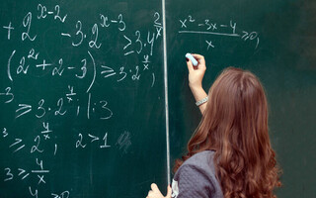
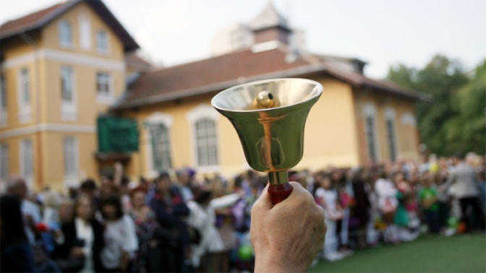
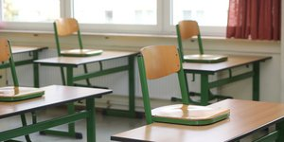
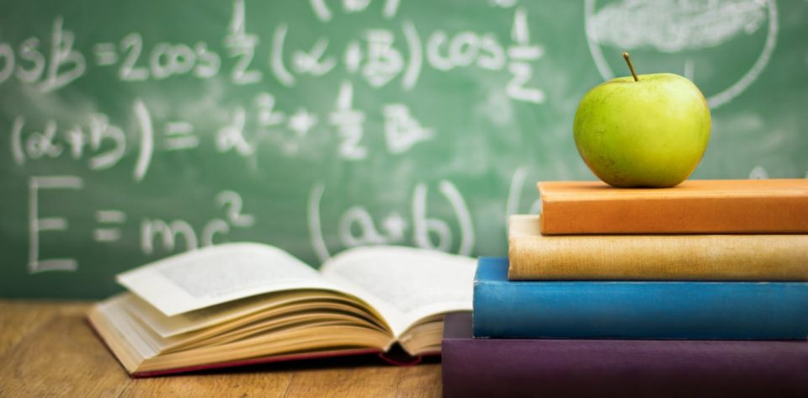

ΤΟ ΕΚΠΑΙΔΕΥΤΙΚΟ ΣΥΣΤΗΜΑ ΣΤΗΝ ΕΛΛΑΔΑ
(ΜΕΡΟΣ Α’)

Slide 2
ΣΤΑΔΙΑ ΕΚΠΑΙΔΕΥΣΗΣ
Προσχολική εκπαίδευση: Προνήπιο και Nηπιαγωγείο
Πρωτοβάθμια εκπαίδευση: Δημοτικό Σχολείο
Δευτεροβάθμια εκπαίδευση: Γυμνάσιο και Λύκειο και επαγγελματικές σχολές (ΕΠΑΣ)
Τριτοβάθμια εκπαίδευση: Πανεπιστήμιο
προσχολική εκπαίδευση
πρωτοβάθμια
γυμνάσιο
ΥΠΟΧΡΕΩΤΙΚΗ ΕΚΠΑΙΔΕΥΣΗ

Slide 3
ΠΡΟΣΧΟΛΙΚΗ ΕΚΠΑΙΔΕΥΣΗ
Παραδοσιακά το παιδί έπρεπε για ένα χρόνο πριν πάει στο Δημοτικό να πάει στο νηπιαγωγείο.
Τα τελευταία χρόνια ο νόμος άλλαξε και η προσχολική εκπαίδευση του παιδιού πρέπει να διαρκεί δύο χρόνια, δηλαδή να πάει και προνήπιο
Στο προνήπιο τα παιδιά γνωρίζονται μεταξύ τους, μαθαίνουν να παίζουν ομαδικά παιχνίδια και να κάνουν δραστηριότητες αρμονικά, να ακολουθούν κανόνες και να ακούν τον/τη νηπιαγωγό
Συχνά ζωγραφίζουν, κάνουν χειροτεχνίες, ακούνε παραμύθια, συμμετέχουν σε γιορτές ή παρουσιάσεις μικρών θεατρικών

Slide 4
Στο νηπιαγωγείο εστιάζουν περισσότερο στο να μάθουν να διαβάζουν και να γράφουν τα γράμματα του αλφάβητου και διάφορα ονόματα ή γνωστές φράσεις και ευχές
Ακόμη, μαθαίνουν μα μετράνε – συνήθως μέχρι τον αριθμό 10- και εξασκούνται στο να γράφουν τους αριθμούς
Κάποιες φορές κάνουν μαθήματα πληροφορικής σε μορφή παιχνιδιού και μαθήματα μελέτης του περιβάλλοντος
Σημαντικός στόχος είναι το παιδί να γίνει αυτόνομο στις κινήσεις του, να μην χρειάζεται πάντα τους γονείς του και να μάθει πώς να αρχίζει φιλικές σχέσεις
Το παιδί πρέπει να πάει στο νηπιαγωγείο από τα 4 εώς τα 6 του χρόνια

Slide 5
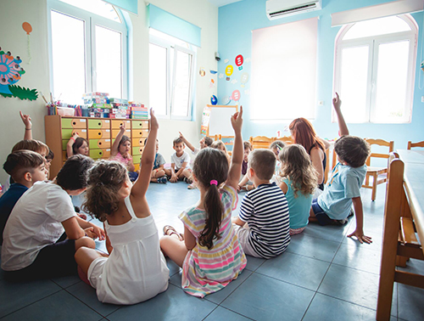
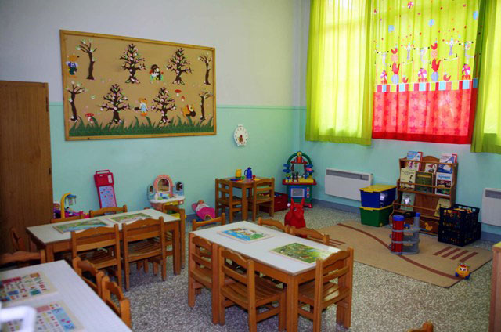

Slide 6
ΠΡΩΤΟΒΑΘΜΙΑ ΕΚΠΑΙΔΕΥΣΗ
Διαρκεί σχεδόν για όλη την παιδική ηλικία (6-11 χρονών) και είναι γνωστό ως Δημοτικό
Το παιδί μαθαίνει βασικές γνώσεις από τα βασικότερα πεδία και πλέον γνωρίζει να διαβάζει και να γράφει καλά
Υπάρχει έμφαση στα μαθήματα γλώσσας και μαθηματικών
Συνεχίζουν να εξελίσσονται στην ζωγραφική και τις χειροτεχνίες
Συμμετέχουν σε εθνικές επετείους, γιορτές και σε άλλες εκδηλώσεις

Slide 7
ΑΝΑΛΥΤΙΚΟ ΠΡΟΓΡΑΜΜΑ
Στην Πρώτη τάξη και στη Δευτέρα μαθαίνουν Γλώσσα, Μαθηματικά, Ζωγραφική, Μελέτη Περιβάλλοντος, γυμναστική, Μουσική, Αγγλικά
Από την Τρίτη τάξη και μετά εμφανίζονται τα Θρησκευτικά και η Ιστορία
Από την Πέμπτη τάξη εμφανίζονται η 2η Ξένη Γλώσσα (Γερμανικά/Γαλλικά), η Φυσική, η Γεωγραφία και η Κοινωνική Αγωγή
Η επίσημη βαθμολογία των παιδιών βγαίνει κάθε τρίμηνο, και για τις πρώτες τάξεις το Άριστα είναι το Α, ενώ για την Πέμπτη και τη Έκτη Δημοτικού το Άριστα είναι το 10

Slide 8
ΚΑΘΗΜΕΡΙΝΟΤΗΤΑ ΣΤΟ ΔHΜΟΤΙΚΟ
Στις τάξεις του δημοτικού τα παιδιά πρέπει να περιμένουν δύο ώρες μέχρι να κάνουν διάλειμμα, αν και στις τρεις πρώτες τάξεις υπάρχει διάλειμμα μετά την πρώτη ώρα
Δεν διαρκούν όλα τα διαλείμματα το ίδιο, το πρώτο είναι 20 λεπτά, το επόμενο είναι 15 λεπτά για τους μικρότερους (Α’ , Β’ και Γ’ τάξεις) και 25 λεπτά για τους μεγαλύτερους (Δ’ , Ε’ και ΣΤ’ τάξεις), ενώ οι μικροί έχουν και ένα διάλλειμα 5 λεπτών πριν την τελευταία ώρα
Στα διαλείμματα τα παιδιά είτε έχουν φέρει φαγητό από το σπίτι είτε αγοράζουν φαγητό από το κυλικείο/ καντίνα του σχολείου
Στις 8.15 αρχίζει η προσευχή στο προαύλιο του σχολείου όπου παρευρίσκονται όλες οι τάξεις

Slide 9
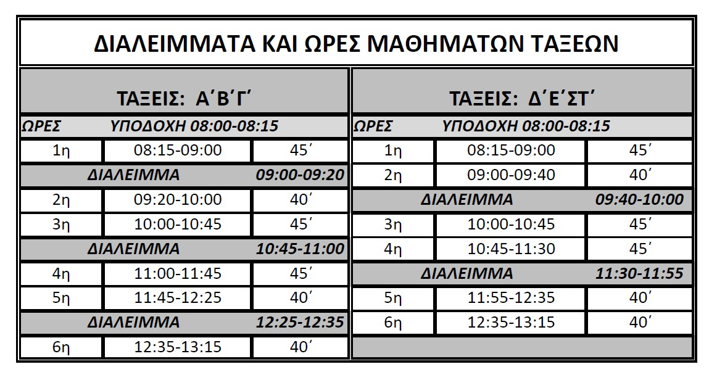

Slide 10
ΔΗΜΟΤΙΚΟ: ΠΡΟΑΙΡΕΤΙΚΟ ΟΛΟΗΜΕΡΟ ΣΧΟΛΕΙΟ
Τα παιδιά των οποίων οι γονείς δουλεύουν ως αργά μπορούν να παραμείνουν στο σχολείο στο γνωστό Ολοήμερο (δηλαδή μέχρι τις 16.00 μμ)
Εκεί μπορούν να μελετήσουν τα μαθήματά τους και τις εργασίες που έχουν για το σπίτι και να ζητήσουν βοήθεια από το δάσκαλο που τα προσέχει
Επιπλέον κάνουν κι άλλες δραστηριότητες όπως Πληροφορική, Ζωγραφική, Θεατρική Αγωγή ή ομαδικά παιχνίδια με την μπάλα στο προαύλιο του σχολείου
Συχνά οι γονείς περνάνε να τους αφήσουν το μεσημεριανό τους γεύμα
Είναι πολύ πιο χαλαρό σε κανόνες και σε πρόγραμμα από το σχολείο, για αυτό και συχνά τα παιδιά κάνουν πολλή φασαρία
Ο θεσμός είναι τόσο διαδεδομένος που έχει εφαρμοστεί και σε νηπιαγωγείο

Slide 11
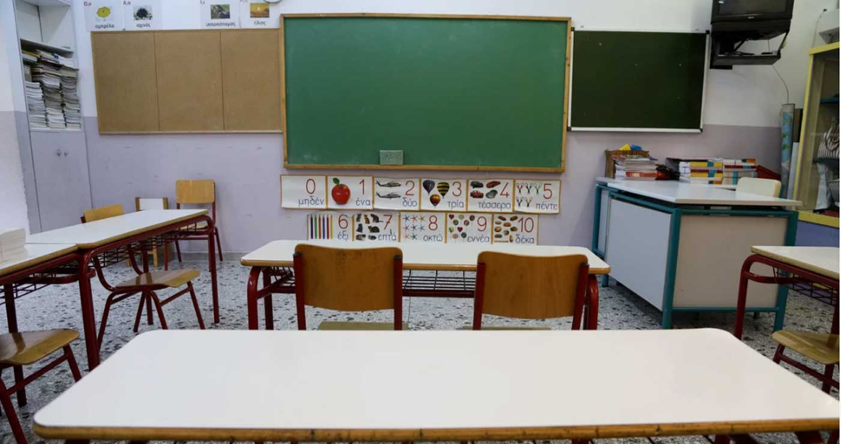

Slide 12
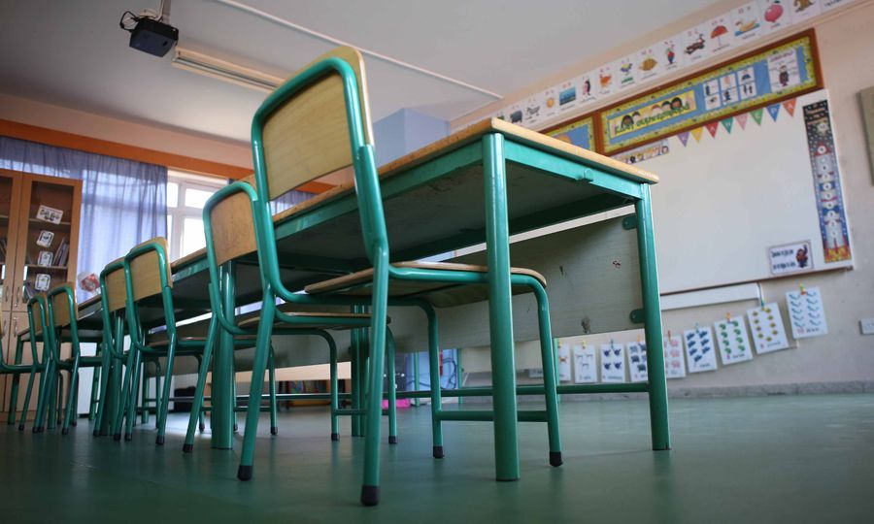
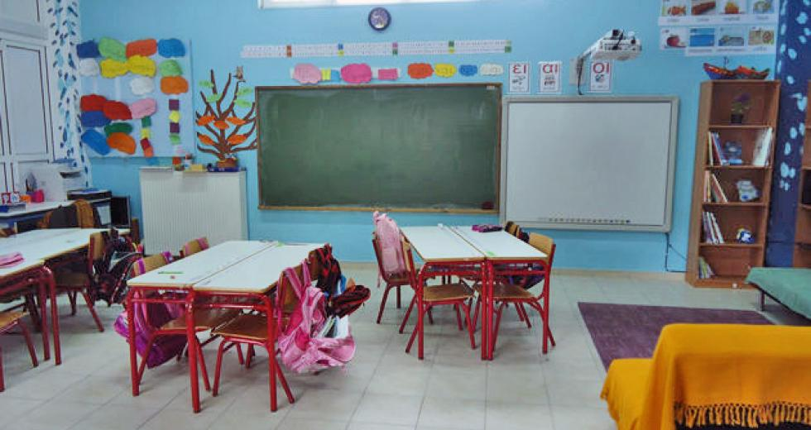

Slide 13
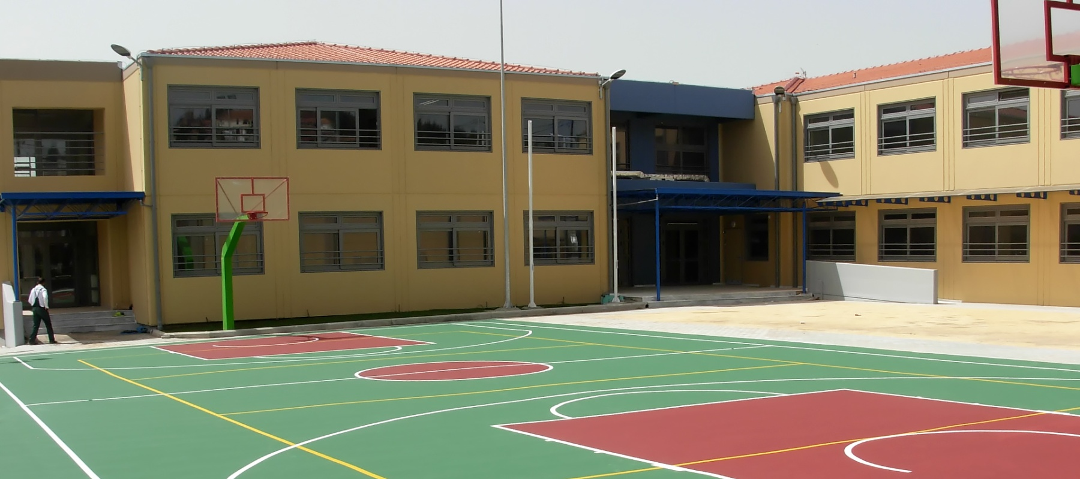
1^{ο} Δημοτικό Σχολείο Ελασσόνας

Slide 14
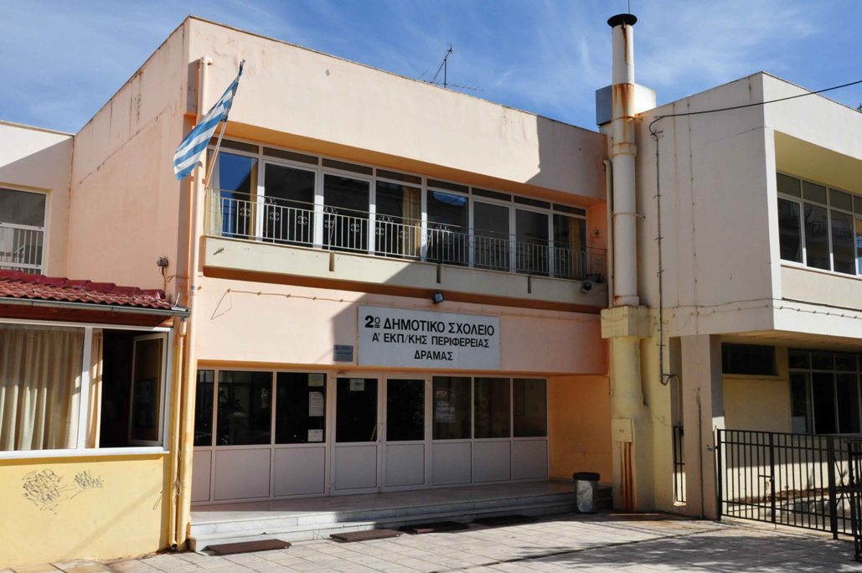
2ο Δημοτικό Σχολείο Δράμας

Slide 15
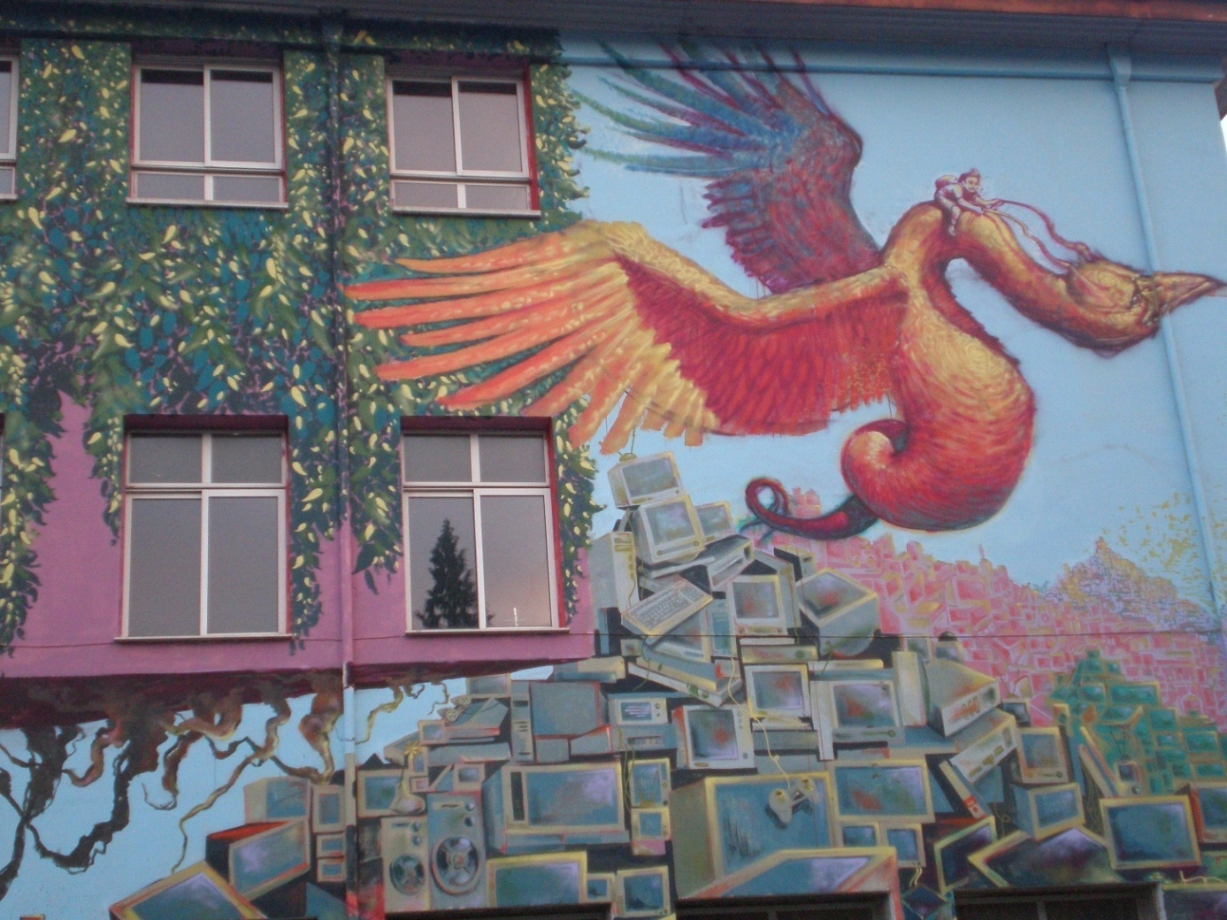
1^{ο} Δημοτικό Σχολείο Αθηνών

Slide 16
ΔΕΥΤΕΡΟΒΑΘΜΙΑ ΕΚΠΑΙΔΕΥΣΗ
ΓΥΜΝΑΣΙΟ
Το Γυμνάσιο έχει τρεις τάξεις (Α’ Γυμνασίου, Β’ Γυμνασίου, Γ’ Γυμνασίου)
Στόχος είναι τα παιδιά να γνωρίζουν τα βασικότερα ακαδημαϊκά πεδία και να αποκτήσουν εγκυκλοπαιδικές γνώσεις, να γίνουν καλύτερα στη χρήση του λόγου και να αναπτύξουν κριτική σκέψη
Τα μαθήματα πλέον έχουν ανέβει επίπεδο δυσκολίας και όσα έμαθαν στο δημοτικό θεωρούνται γνωστά
Η βαθμολογία βγαίνει κάθε τρίμηνο με Άριστα το 20, ενώ το διαγώνισμα του τριμήνου είναι υποχρεωτικό και σημαντικό για τον τελικό βαθμό
Η πολλή χαμηλή βαθμολογία μπορεί να αναγκάσει τον μαθητή να επαναλάβει την τάξη, όπως και οι πολλές απουσίες από τα μαθήματα
Τα μαθήματα των Αρχαίων Ελληνικών και των Μαθηματικών θεωρούνται τα πιο απαιτητικά
Υπάρχουν μαθήματα όπως η Μουσική, τα Εικαστικά (Ζωγραφική), η πληροφορική και η Φυσική Αγωγή (Γυμναστική) ξεκουράζουν τους μαθητές και θεωρούνται τα πιο χαλαρά και ευχάριστα
Κάποιες από τις απουσίες είναι «αποβολές» δηλαδή τιμωρία από τον καθηγητή λόγω κακής συμπεριφοράς

Slide 17
ΓΥΜΝΑΣΙΟ: ΕΞΕΤΑΣΕΙΣ
Στο τέλος κάθε σχολικής χρονιάς οι μαθητές πρέπει να δώσουν εξετάσεις για να περάσουν στην επόμενη τάξη
Παλιότερα εξετάζονταν σχεδόν όλα τα μαθήματα αλλά πλέον μόνο 1) Νεοελληνική Γλώσσα και Γραμματεία (Γλωσσική Διδασκαλία και Νεοελληνική Λογοτεχνία), 2)Αρχαία Ελληνική Γλώσσα και Γραμματεία (Αρχαία Ελληνική Γλώσσα, Αρχαία Ελληνικά Κείμενα από Μετάφραση) , 3) Μαθηματικά, 4) Φυσική, 5) Ιστορία, 6)Αγγλικά και 7) Βιολογία.
Σε περίπτωση που ο μαθητής αποτύχει στις εξετάσεις κάποιου μαθήματος πρέπει να εξεταστεί ξανά στο συγκεκριμένο αντικείμενο το Σεπτέμβρη.
Αν αποτύχει και στις εξετάσεις του Σεπτέμβρη πρέπει να επαναλάβει την τάξη
Η επιτυχία σε όλες τις εξετάσεις και των τριών τάξεων θα δώσει στο μαθητή το Απολυτήριο Γυμνασίου, το οποίο είναι υποχρεωτικό από το νόμο για να δουλέψουν μετά οπουδήποτε

Slide 18
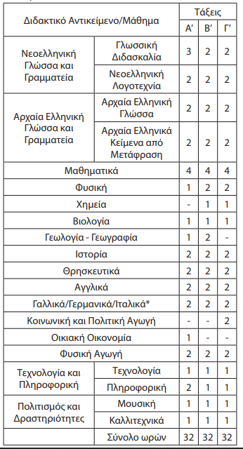
ΑΝΑΛΥΤΙΚΟ ΠΡΟΓΡΑΜΜΑ ΓΥΜΝΑΣΙΟΥ

Slide 19
Το Γυμνάσιο έχει πρόγραμμα διδασκαλίας 7 ωρών με διάλειμμα μετά από κάθε διδακτική ώρα
Τα διαλείμματα διαρκούν 10 και 15 λεπτά
Η προσευχή αρχίζει στις 8.15 πμ ενώ η τελευταία ώρα τελειώνει στις 14.00 μμ
Οι μαθητές πρέπει να φέρουν το φαγητό από το σπίτι τους ή να αγοράσουν από την καντίνα του σχολείου
Δεν υπάρχει συγκεκριμένος χώρος φαγητού θεωρείται το προαύλιο, όπως και στο Δημοτικό

Slide 20
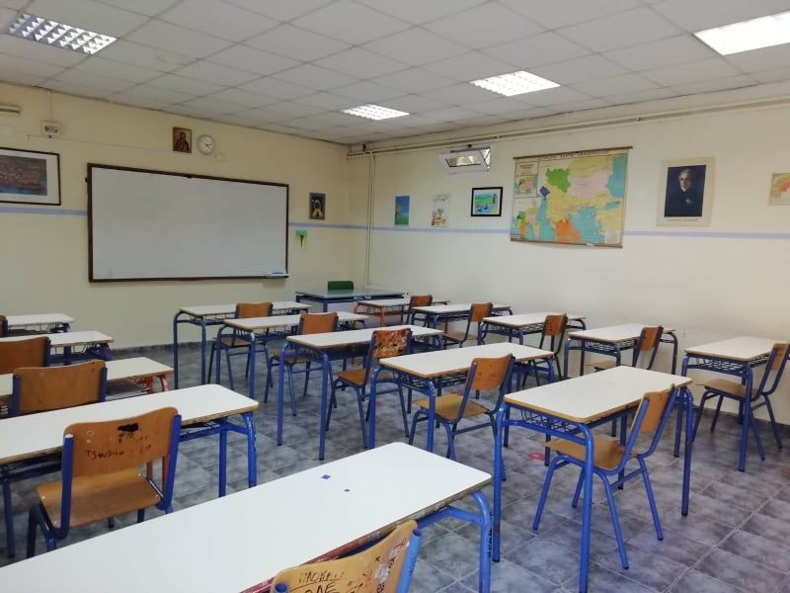

Slide 21
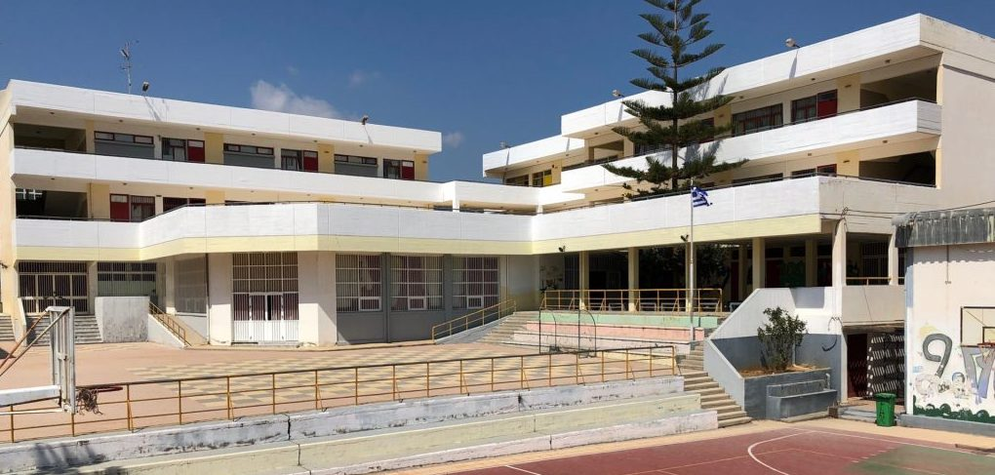
2^{ο} Γυμνάσιο Αγίου Νικολάου

Slide 22
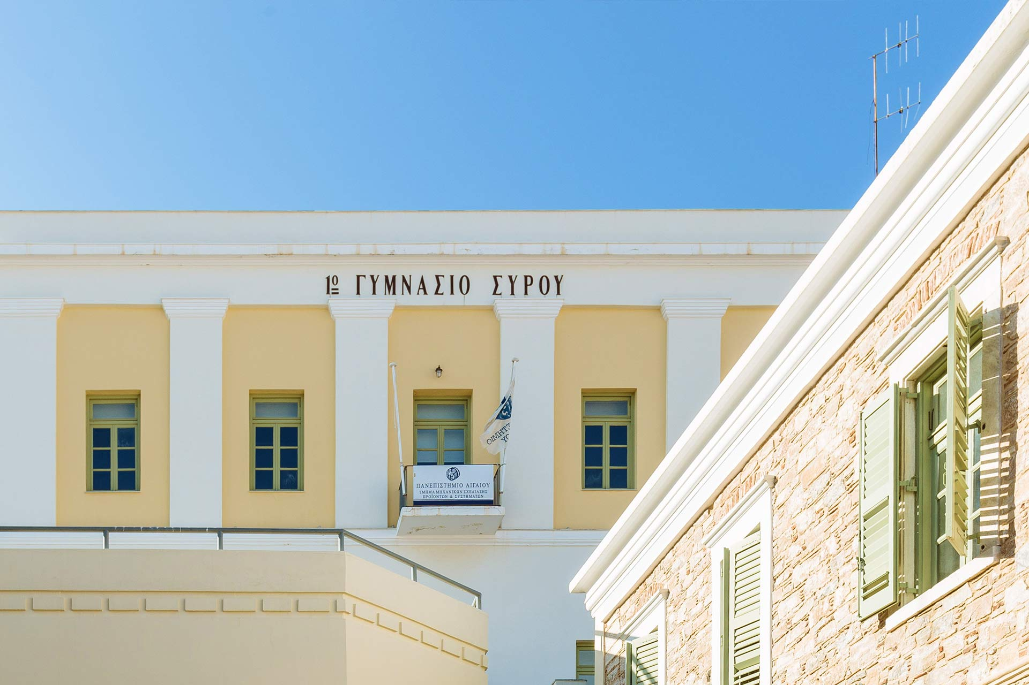
1^{ο} Γυμνάσιο Σύρου

Slide 23
ΑΛΛΑ ΕΙΔΗ ΓΥΜΝΑΣΙΟΥ
Καλλιτεχνικό Γυμνάσιο (εισαγωγικές εξετάσεις)
Μουσικό Γυμνάσιο (εισαγωγικές εξετάσεις)
Εκκλησιαστικό Γυμνάσιο (οικοτροφείο για τα αγόρια)
Γυμνάσιο Ειδικής Αγωγής και Εκπαίδευσης
Πειραματικό Γυμνάσιο (εισαγωγή με κλήρωση)
Εσπερινό Γυμνάσιο (και για ενήλικες)
Διαπολιτισμικό Γυμνάσιο (εστίαση σε ελληνική γλώσσα και πολιτισμό)
Πρότυπο Γυμνάσιο (εισαγωγικές εξετάσεις)

Slide 24
ΔΕΥΤΕΡΟΒΑΘΜΙΑ ΕΚΠΑΙΔΕΥΣΗ
ΛΥΚΕΙΟ
Το Λύκειο δεν ανήκει στην υποχρεωτική εκπαίδευση
Το επίπεδο δυσκολίας ανεβαίνει ακόμα περισσότερο, προετοιμάζει τον μαθητή για τον ακαδημαϊκό κόσμο
Το Λύκειο συχνά βρίσκεται στο ίδιο κτίριο με το Γυμνάσιο, ενώ κάποιοι καθηγητές μπορεί να δουλεύουν και στα δύο
Το ωράριό του είναι ίδιο με του Γυμνασίου, όπως και οι συνήθειες των μαθητών βλ. φαγητό, δραστηριότητες
Η βαθμολογία βγαίνει κάθε τετράμηνο με Άριστα το 20 και με υποχρεωτικά διαγωνίσματα τετραμήνου
Το σύστημα απουσιών είναι ίδιο με το γυμνάσιο όπως και ο τρόπος που οι μαθητές περνάνε (ή όχι) στην επόμενη τάξη

Slide 25
Στην Α’ Λυκείου όλα τα μαθήματα είναι κοινά για όλους τους μαθητές, συνεχίζεται η ύλη του Γυμνασίου και ασχολείται με πιο δύσκολα κεφάλαια ώστε να προετοιμάσει τις δύο επόμενες τάξεις
Στην Β’ Λυκείου οι μαθητές σε όλα τα λύκεια πρέπει να διαλέξουν μια κατεύθυνση, ή αλλιώς προσανατολισμό, ώστε να ασχοληθούν περισσότερο με συγκεκριμένα μαθήματα
Στα Γενικά Λύκεια (ΓΕΛ) οι μπορούν να επιλέξουν ανάμεσα σε Ανθρωπιστικές και σε Θετικές Σπουδές, ενώ στην Γ’ Λυκείου προστίθεται μία ακόμα κατεύθυνση για Σπουδές Οικονομικών- Πληροφορικής
Στα Επαγγελματικά Λύκεια (ΕΠΑΛ) διαλέγουν μια ειδικότητα η οποία θα τους προετοιμάσει για το επάγγελμα που θέλουν να επιλέξουν. Οι ειδικότητες διαφέρουν ανάλογα το σχολείο και την περιοχή, δεν είναι ίδιες σε όλα τα ΕΠΑΛ.
Τα μαθήματα λοιπόν χωρίζονται σε μαθήματα Γενικής Παιδείας που έχουν το ίδιο περιεχόμενο για όλους και σε μαθήματα προσανατολισμού/ειδικότητας
Στην Γ’ Λυκείου γίνονται απολυτήριες εξετάσεις, δηλαδή τελικά διαγωνίσματα για να πάρουν οι μαθητές το Απολυτήριο Λυκείου, ενώ παράλληλα κάποιοι συμμετέχουν σε Πανελλαδικές Εξετάσεις για εισαγωγή στα πανεπιστήμια της χώρας

Slide 26
ΓΕΝΙΚΑ ΛΥΚΕΙΑ
ΑΝΑΛΥΤΙΚΟ ΠΡΟΓΡΑΜΜΑ
Α’ Λυκείου: Αρχαία Ελληνική Γλώσσα και Γραμματεία, Νέα Ελληνική Γλώσσα και Λογοτεχνία, Άλγεβρα, Γεωμετρία, Ιστορία, Φυσική, Χημεία, Πολιτική Παιδεία είναι τα υποχρεωτικά μαθήματα στα οποία πρέπει να εξεταστούν στο τέλος της χρονιάς για να περάσουν στην επόμενη τάξη

Slide 27
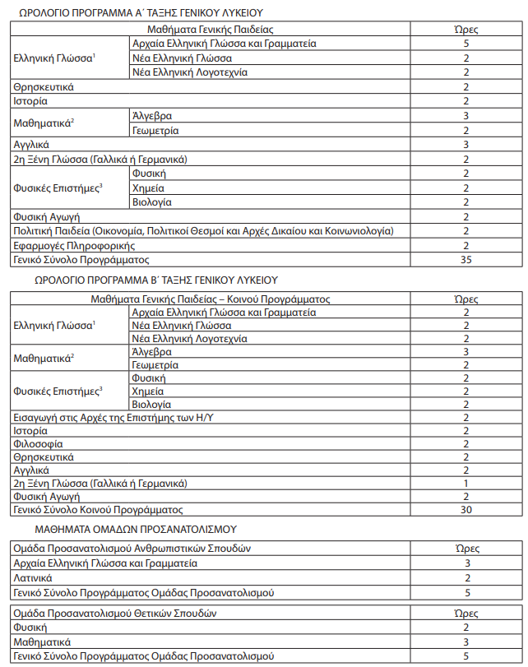

Slide 28
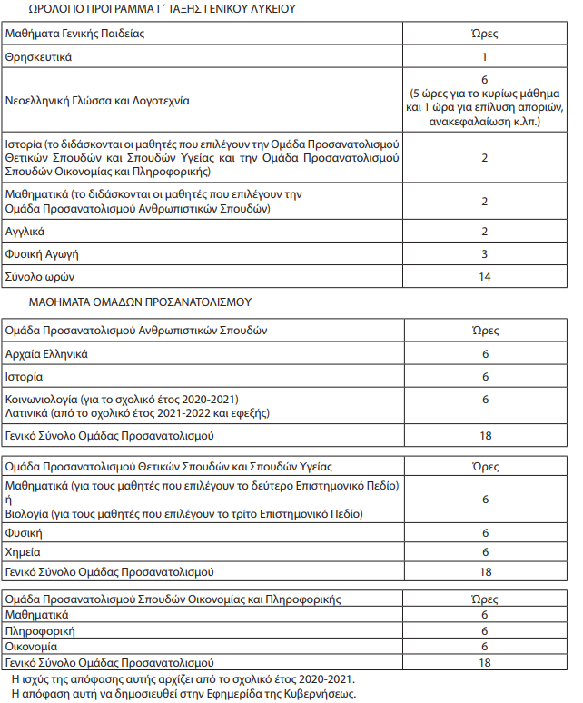

Slide 29
ΑΛΛΑ ΕΙΔΗ ΛΥΚΕΙΟΥ
Εσπερινά Γενικά Λύκεια
Πρότυπα Λύκεια
Πειραματικά Λύκεια
Μουσικά Σχολεία
Καλλιτεχνικά Σχολεία
Διαπολιτισμικά Λύκεια
Μειονοτικά Λύκεια (βλ. μειονότητες στη Θράκη)
Γενικά Εκκλησιαστικά Λύκεια
Ιεροσπουδαστήρια (βλ. μειονότητες στη Θράκη)
Λύκειο Ειδικής Αγωγής και Εκπαίδευσης
Σχολείο Ευρωπαϊκής Παιδείας

Slide 30

ΕΠΙΛΟΓΕΣ ΕΚΤΟΣ ΛΥΚΕΙΟΥ
ΕΠΑΣ = Επαγγελματικές σχολές
Αφορά όλα τα πεδία της ελληνικής οικονομίας
Μαθητεία σε ιδιωτικές και δημόσιες επιχειρήσεις με αμοιβή
Απόκτηση εργασιακής πείρας αλλά όχι κάποιου πτυχίου
Πολλοί μαθητευόμενοι συνεχίζουν να εργάζονται στις θέσεις και μετά το τέλος των σπουδών τους

Slide 31
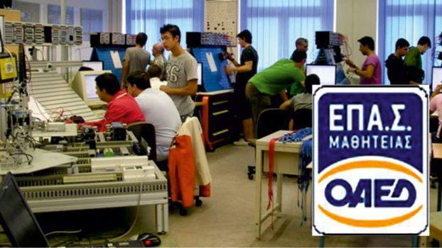

Slide 32
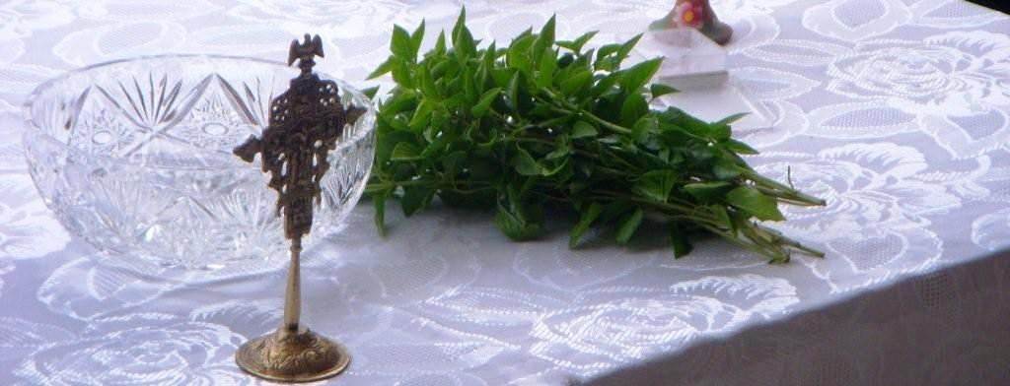
ΑΓΙΑΣΜΟΣ
Στην αρχή κάθε σχολικής χρονιάς γίνεται η θρησκευτική τελετή του Αγιασμού σε όλα τα σχολεία της χώρας
Ένας ιερέας έρχεται στο προαύλιο του σχολείου για να δώσει στους μαθητές την ευλογία του για καλή πρόοδο

Slide 33
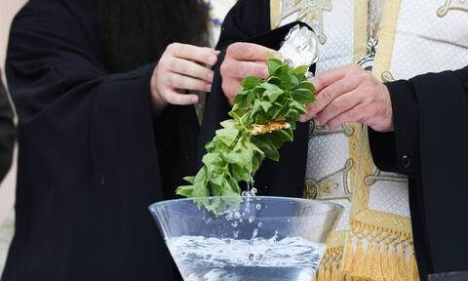
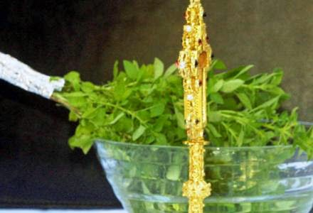

Slide 34
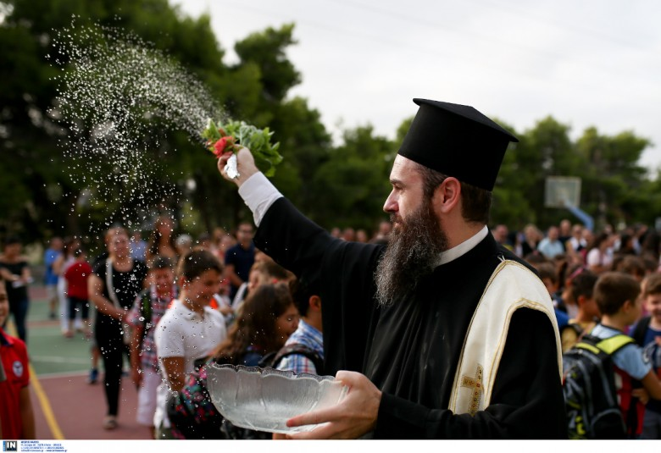

Slide 35
ΠΑΡΕΛΑΣΗ
Δύο φορές το χρόνο, στις μεγάλες εθνικές γιορτές (επετείους) – 28^{η} Οκτωβρίου και 25^{η} Μαρτίου γίνονται σε όλη την Ελλάδα παρελάσεις όπου συμμετέχουν όλα τα σχολεία
Οι μαθητές προετοιμάζουν για αρκετό καιρό τον βηματισμό τους ενώ οι καλύτεροι μαθητές μπαίνουν μπροστά, κοντά στην ελληνική σημαία
Ο καλύτερος μαθητής της μεγαλύτερης τάξης του σχολείου κρατάει την ελληνική σημαία

Slide 36
